Slide 1
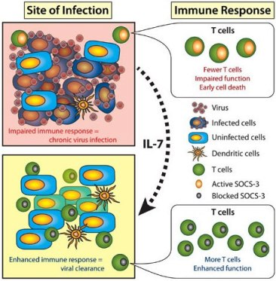
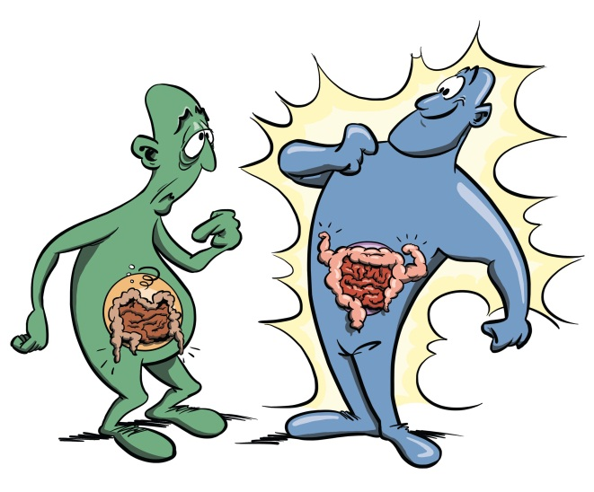
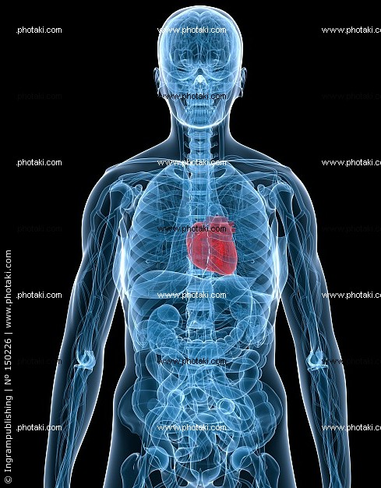
Afweer en afweerreacties

Slide 2
Linies van afweer
Eerste linie van afweer:
* Huid: pH 5
Tweede linie van afweer: * Speeksel/ traanvocht/ Slijmlaag/ Maagzuur / Darmflora /vaginaflora
Derde linie van afweer:
* Afweer-reacties
(aspecifiek en specifiek)

Slide 3
Inleiding
Bij het binnendringen van een micro-organisme treedt bij de ene persoon een infectie op (geen immuniteit); bij de ander soms niet (wel immuniteit voor die indringer!)
Tussen beide personen is dus een verschil.
Er zijn verschillende manieren om ‘immuniteit’ (=ongevoeligheid) te verwerven.
A=ASPECIFIEK (tegen algemeen ‘kwaad’)
B=SPECIFIEK (het lichaam vecht tegen 1 vijand die het heeft leren kennen)

Slide 4
Aspecifieke afweer
Een aspecifieke reactie/afweer kenmerkt zich door een ontstekingsreactie omdat er een vijandelijke stof/organisme gedetecteerd is.
Granulocyten (soort witte bloedcel) proberen via fagocytose (opeten) de indringer te vernietigen.
De ontsteking veroorzaakt: pijn, warmte, roodheid en zwelling. Soms koorts.
Dit lijkt erg maar zijn allemaal noodzakelijk omdat de warmte de witte bloedcellen helpt om te doen wat ze moeten doen.

Slide 5
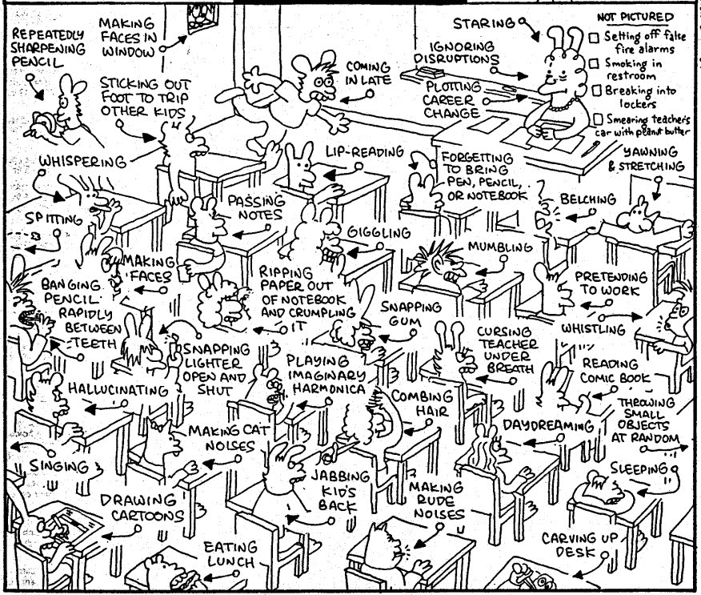
Specifieke afweer
Hierbij zijn de lymfocyten (ander soort witte bloedcel) bij betrokken. Lymfocyten maken speciale onderdelen aan: antistoffen. Dit duurt enige dagen.
Optimale weerstand is een samenspel tussen aspecifiek en specifieke afweer.

Slide 6
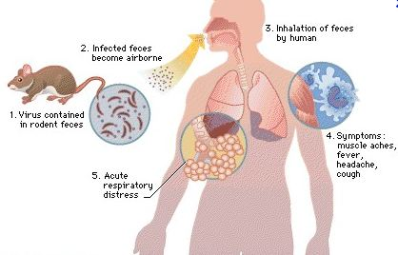
Specifieke afweersysteem
Antigenen zijn lichaamsvreemde stoffen of ziekteverwekkers.
Bij het eerste contact met een persoon treedt er sensibilisatie op, ‘gevoeligheid’. Het lichaam herkent het als vijand en leert het oppervlakte van de stof/organisme kennen.
Sensibilisatie activeert het afweersysteem: Lymfocyten maken speciale antistoffen die heel specifiek op die ene ‘vijand’ werken.
Zodra de antistoffen werken is de vijand uitgeschakeld en is er desensibilisatie.
Als de vijand ooit opnieuw komt, ben je hier IMMUUN
voor omdat de antistoffer al aanwezig zijn.

